Slide 1
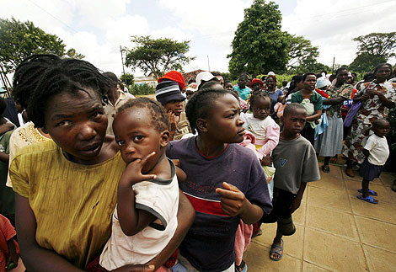
UN RUGIDO
CAPAZ DE SACUDIR
AL MUNDO
Avance Manual

Slide 2
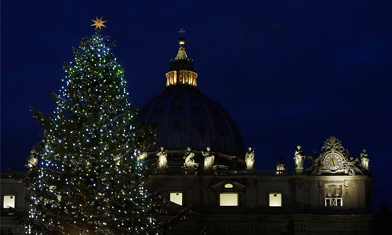
Mensaje del Papa Francisco sumándose a la Campaña Internacional contra el Hambre en el Mundo.
Música: Call to Prayer Montaje: Eloísa DJ

Slide 3
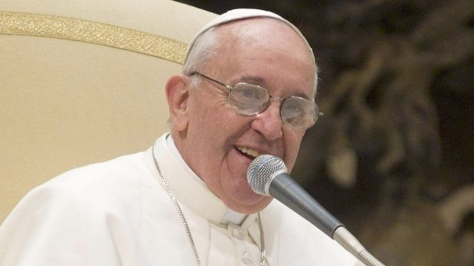
Queridos hermanos y queridas hermanas:

Slide 4
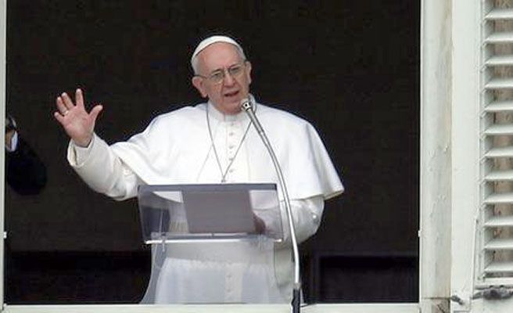
Hoy estoy feliz de anunciarles la “Campaña contra el hambre en el mundo”, lanzada por nuestra Caritas Internationalis y comunicarles que es mi intención darle todo mi apoyo.

Slide 5

Esta Confederación, junto a sus 164 organizaciones miembros, está hoy empeñada en 200 países y territorios de todo el mundo

Slide 6
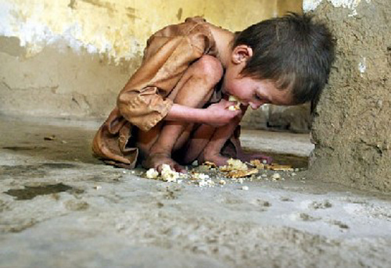
y su labor es el corazón de la misión de la Iglesia y su atención hacia todos aquellos que sufren por ese escándalo del hambre, con el que el Señor se identificó cuando dijo:

Slide 7
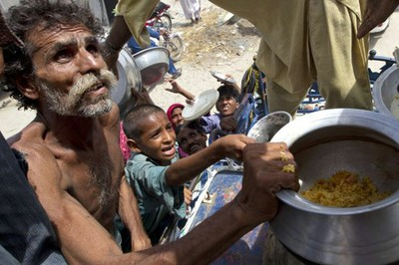
“Tuve hambre y me diste de comer”.

Slide 8
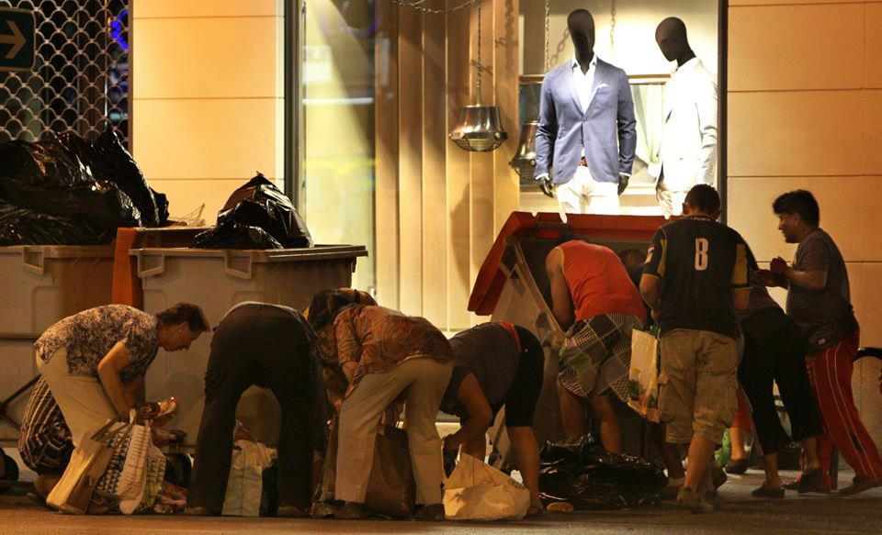
Cuando los apóstoles le dijeron a Jesús que las personas que habían llegado para escuchar sus palabras también tenían hambre,

Slide 9
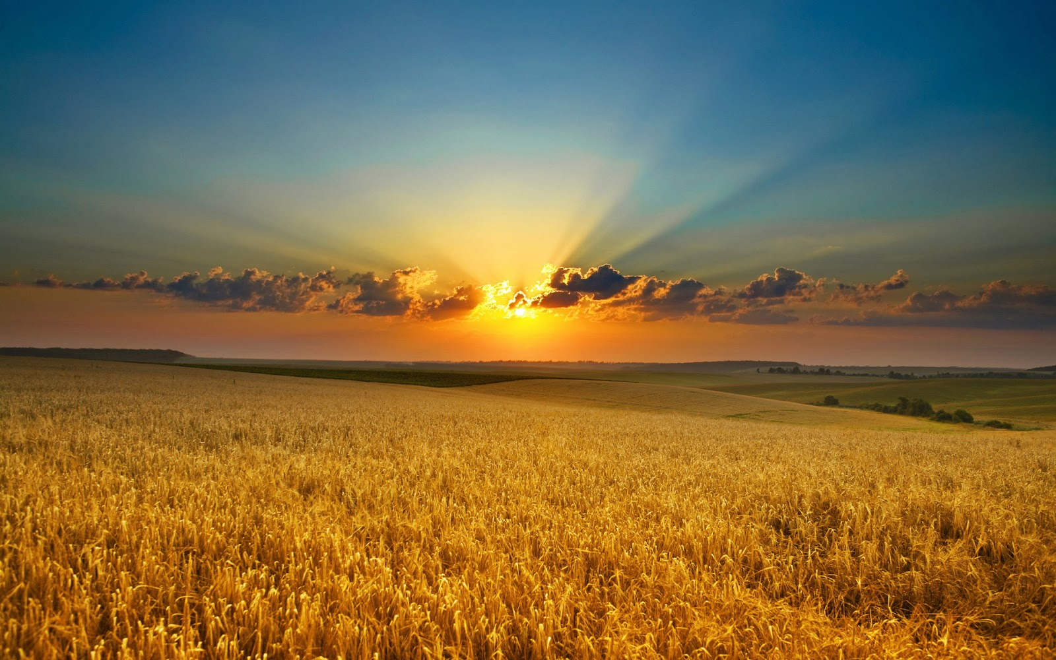
Él les animó a que fueran a buscar comida.

Slide 10
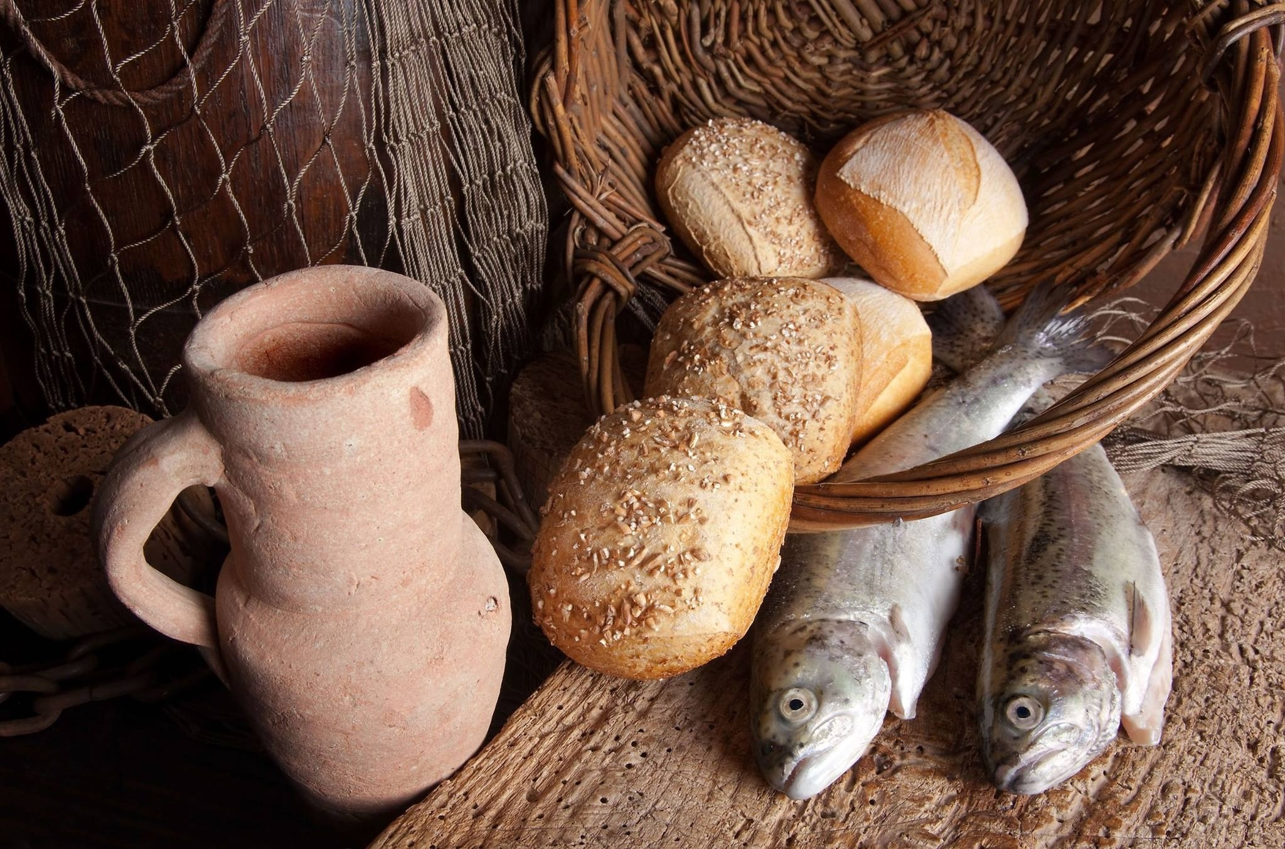
Como ellos también eran pobres, solo encontraron cinco panes y dos peces pero, con la gracia de Dios, llegaron a dar de comer a una multitud de personas,

Slide 11
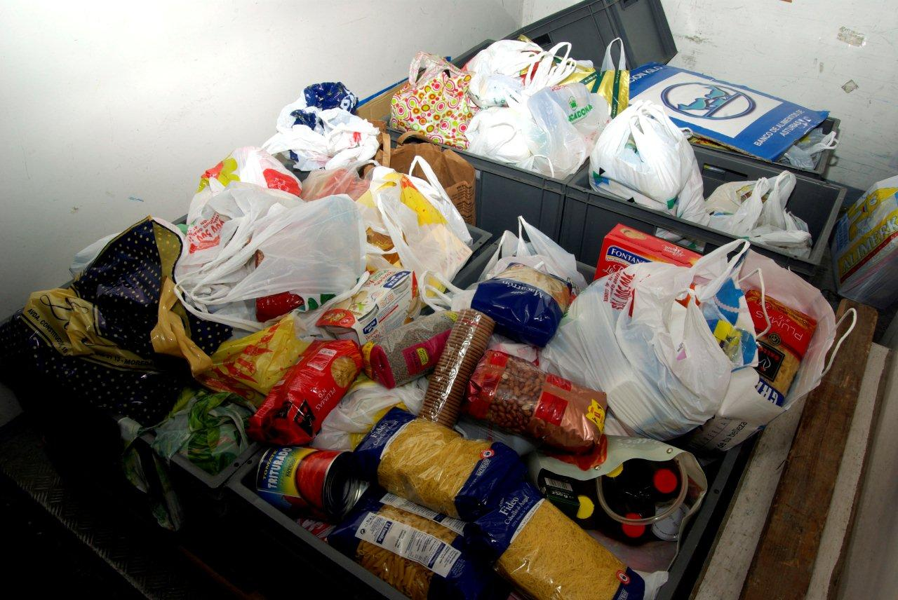
recogiendo incluso lo que había sobrado y evitando así cualquier despilfarro.

Slide 12
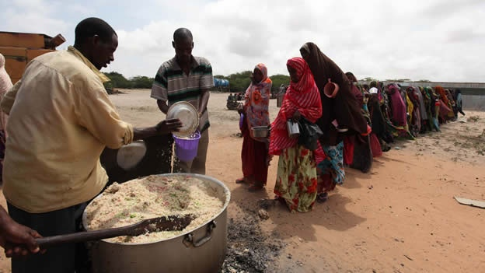
Nos encontramos ante un escándalo mundial de casi mil millones de personas.

Slide 13
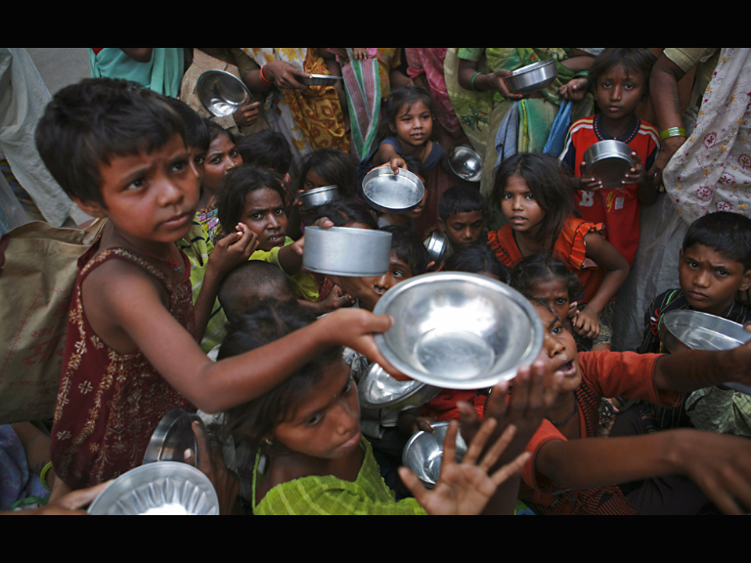
Mil millones de personas que todavía sufren hambre hoy, no podemos mirar a otra parte, fingiendo que el problema no exista.

Slide 14
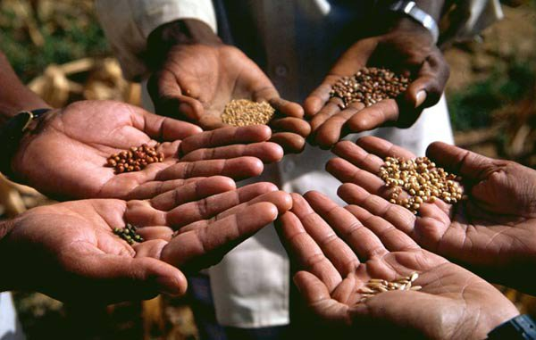
Los alimentos que hay a disposición hoy en el mundo bastarían para quitar el hambre a todos.

Slide 15
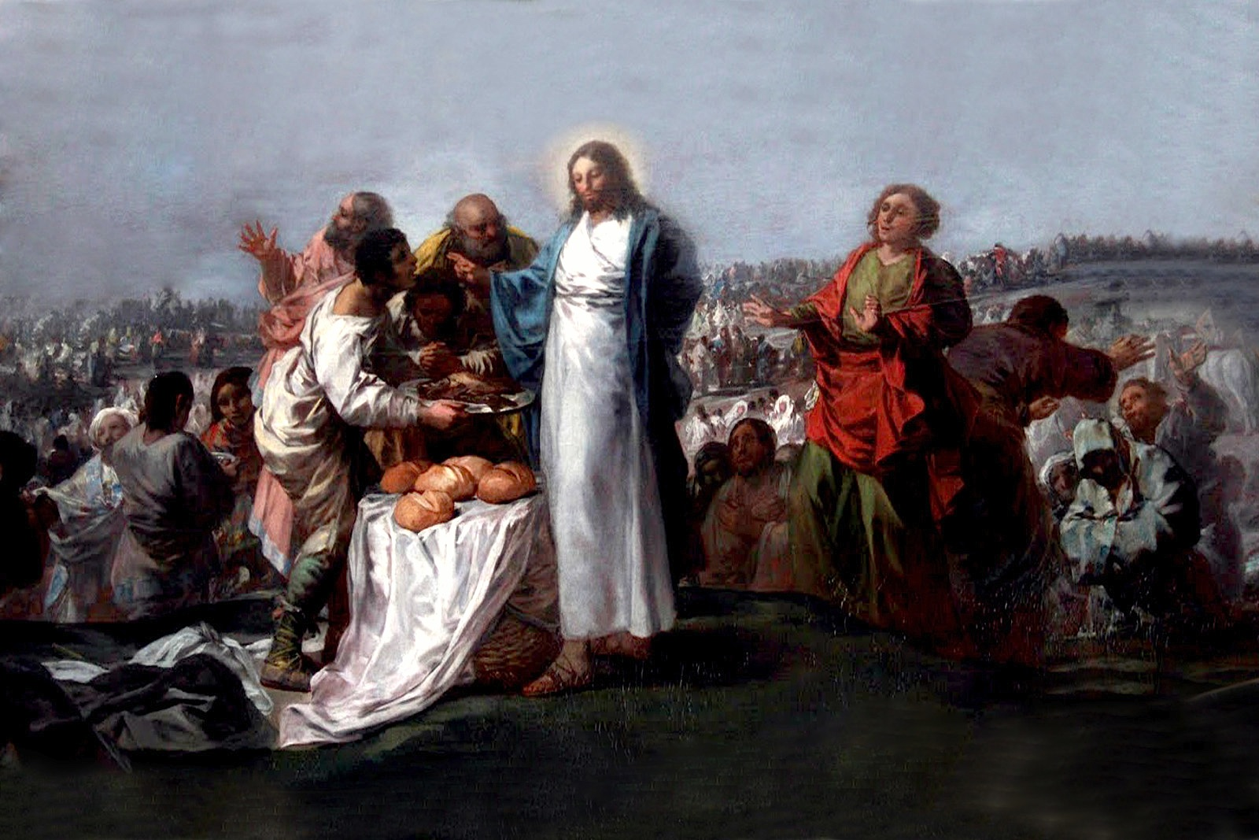
La parábola de la multiplicación de los panes y los peces no enseña precisamente eso:

Slide 16
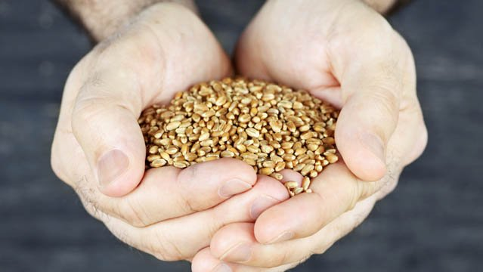
que cuando hay voluntad, lo que tenemos no se termina, incluso sobra y no se pierde.

Slide 17
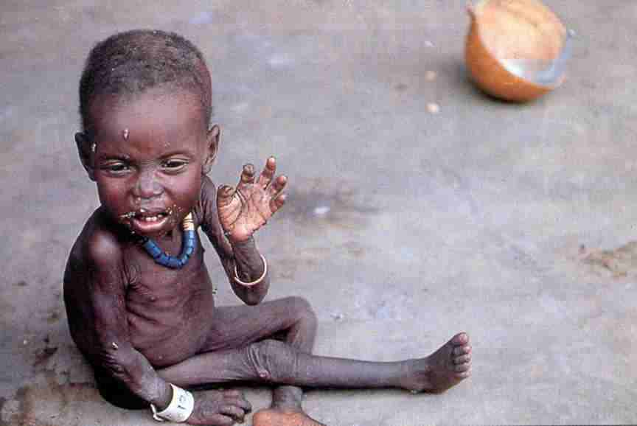
Por eso, queridos hermanos y hermanas, les invito a que hagan un lugar en sus corazones para esta urgencia,

Slide 18
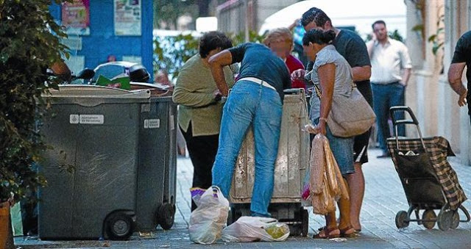
respetando ese derecho que Dios ha concedió a todos, de tener acceso a un alimentación adecuada.

Slide 19
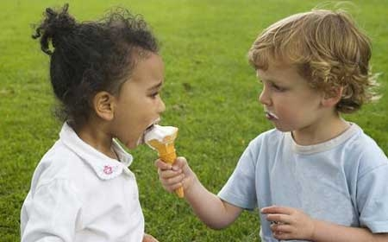
Compartamos lo que tenemos, con caridad cristina,

Slide 20
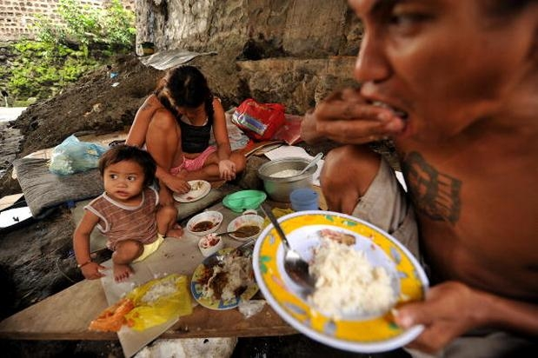
con todos aquellos que se ven obligados a hacer frente a numerosos obstáculos para poder satisfacer una necesidad tan primaria

Slide 21
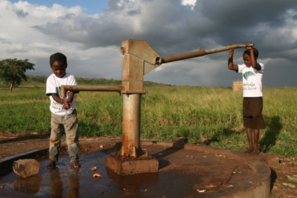
y, a la vez, seamos promotores de una auténtica cooperación con los pobres, para que a través de los frutos del trabajo de ellos y de nuestro trabajo podamos vivir una vida digna.

Slide 22
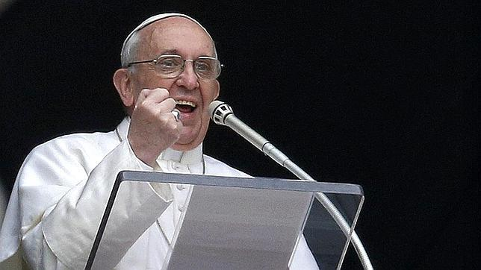
Invito a todas las instituciones del mundo, a toda la Iglesia y a cada unos de nosotros mismos, como una sola familia humana,

Slide 23
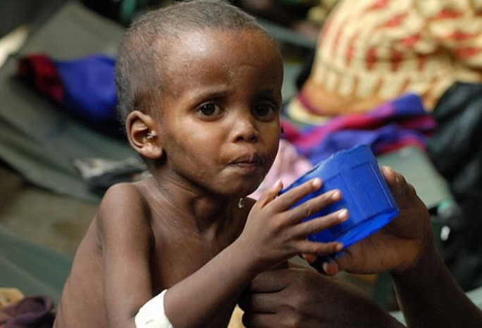
a dar voz a todas las personas que sufren silenciosamente el hambre, para que esta voz se convierta en un rugido capaz de sacudir al mundo.

Slide 24
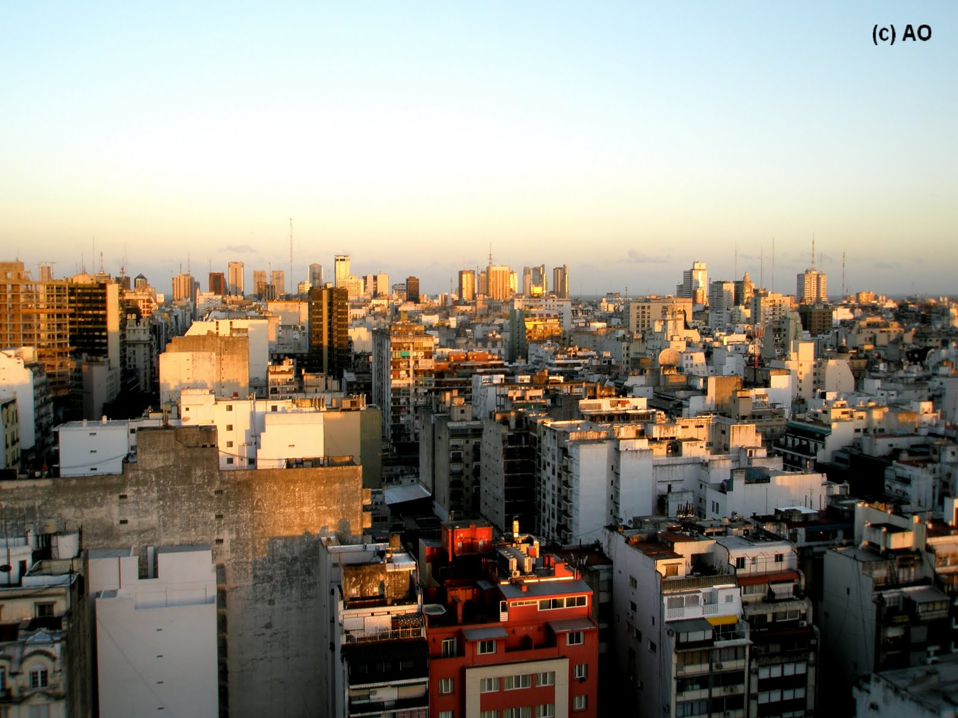
Esta campaña quiere ser también una invitación a todos nosotros, para que seamos conscientes de la elección de nuestros alimentos,

Slide 25
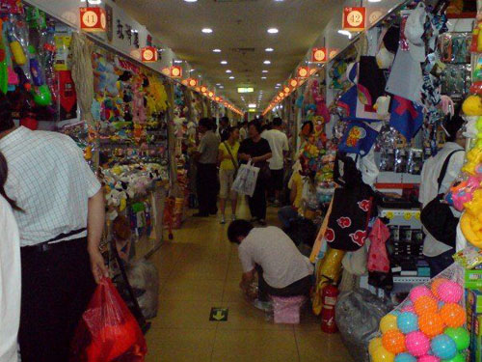
que con frecuencia significa desperdiciar la comida y usar mal los recursos a nuestra disposición.

Slide 26
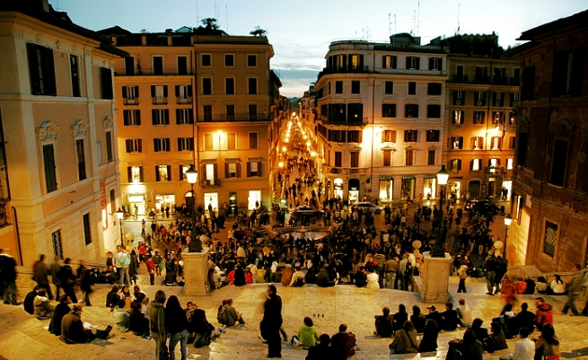
Es también una exhortación para que dejemos de pensar que nuestras acciones cotidianas no tienen repercusiones en la vida de quienes

Slide 27
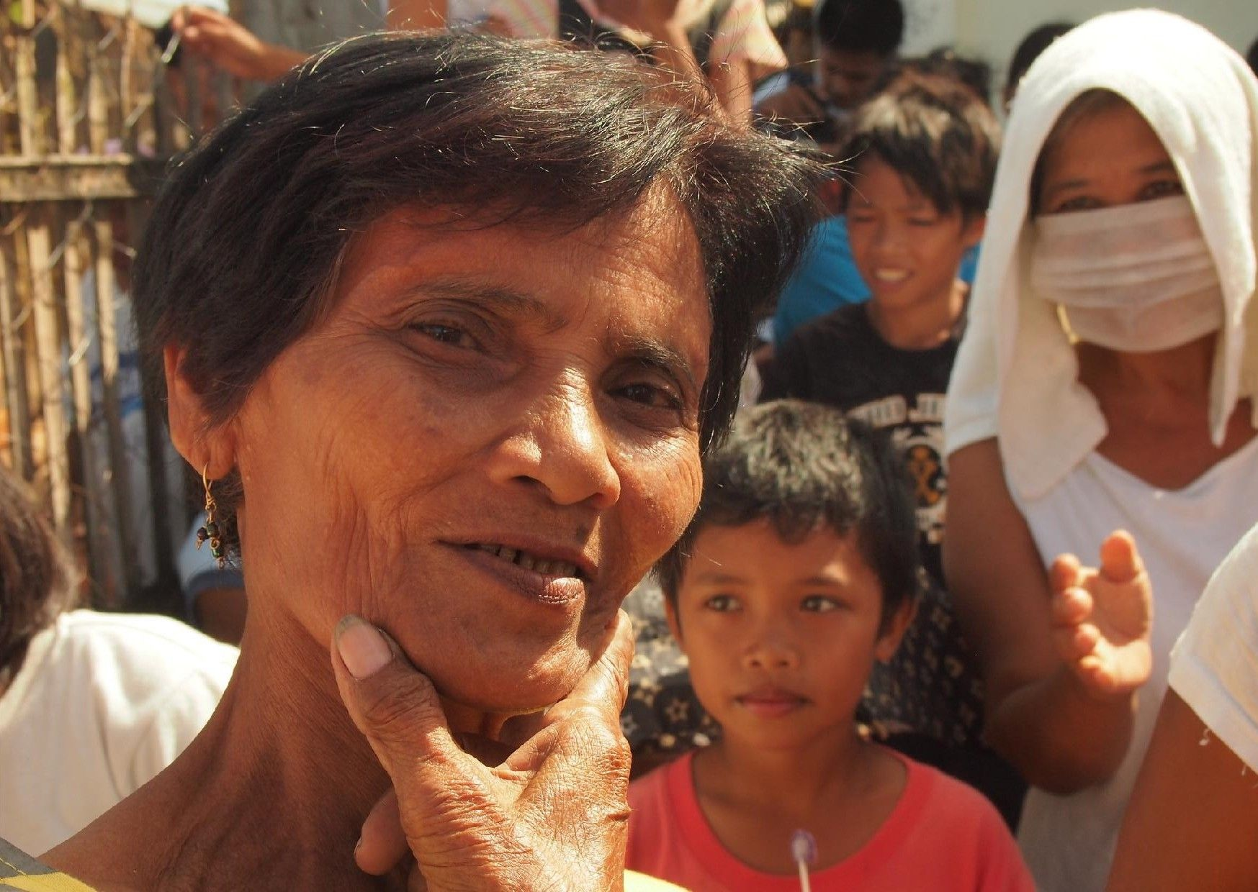
– cerca o lejos de nosotros – sufren el hambre en su propia piel.

Slide 28
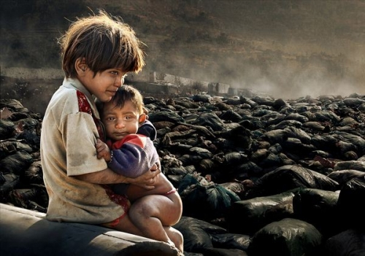
Les pido de todo corazón, que apoyen a nuestra Caritas en esta noble Campaña, para actuar como una sola familia, empeñada en asegurar alimentos para todos.

Slide 29
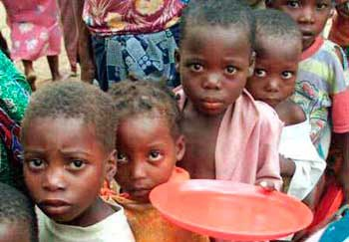
Roguemos al Señor para que nos conceda la gracia de ver un mundo en el que nadie deba morir de hambre.

Slide 30

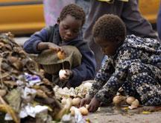
Y pidiendo esta gracia,
les doy mi bendición.
FIN

Slide 31



Accede a la sección que desees desde aquí:
Propia Creación
De la Red
Dedicatorias | Fechas Especiales | Graciosos
Historia y Arte | Lugares | Musicales
Naturaleza y Ciencias | Política | Reflexión
Religiosos | Románticos | Salud
Dedicatorias | Fechas Especiales | Graciosos
Historia y Arte | Lugares | Musicales
Naturaleza y Ciencias | Política | Reflexión
Religiosos | Románticos | Salud
Si deseas recibir pps periódicamente en tu correo electrónico subscríbete aquí:

